Slide 1


Supporto alla rilevazione dei fabbisogni di gara Software selection
Brescia – 26 giugno 2019

Slide 2
I bisogni degli Enti ed i possibili strumenti di supporto tecnologico
COMUNI ADERENTI
Elaborazione di:
Programma triennale dei lavori pubblici
Programma biennale di beni e servizi
CUC di Area Vasta
Attività di:
Raccolta fabbisogni
Pianificazione pluriennale
Strumento di supporto alla programmazione
«Cruscotto acquisti» Progettazione e sviluppo di un applicativo informatico in grado di rispondere alle esigenze degli Enti

Slide 3









Le opportunità a disposizione per l’implementazione del «Cruscotto Acquisti»
Il CIT di Brescia
Nell’ambito del CIT è stata aggiudicata alla società EasyGov Solutions una iniziativa di Project Financing che prevede di mettere a disposizione dei comuni aderenti una serie di nuovi servizi digitali, i cui costi di progettazione e sviluppo rimangono a carico del concessionario
Il CIT può inoltre contare su una rete consolidata di contatti presso i comuni, nonché su competenze ed infrastruttura tecnologica
Il Progetto SUA
Nell’ambito del programma PON Governance 2014-2020, è stato avviato un progetto di trasferimento buone pratiche incentrato sull’esperienza della CUC di Area Vasta della Provincia di Brescia
Il progetto prevede anche la progettazione condivisa tra i partner del progetto (Prov. BS-PZ-VI-NO-SA-LE) di talune soluzioni tecnologiche in chiave evolutiva, la cui realizzazione è sostenuta dalle risorse del progetto

Slide 4
Il perimetro del «Cruscotto Acquisti» e le funzionalità previste
Il servizio Cruscotto Acquisti consentirà di standardizzare e automatizzare alcune fasi del processo di acquisto e agevolerà la condivisione della conoscenza tra tutti i soggetti coinvolti
 | Comuni | Settori Provincia | CUC di AV Brescia | Comunità montane
1. Redazione del programma
2. Rilevazione dei fabbisogni per specifiche gare aggregate
3. Pianificazione attività della CUC/Soggetto Aggregatore
4. Piattaforma di collaborazione
5. Condivisione manuali, modulistica e materiale
6. Business Intelligence
Owner
Utenti

Slide 5
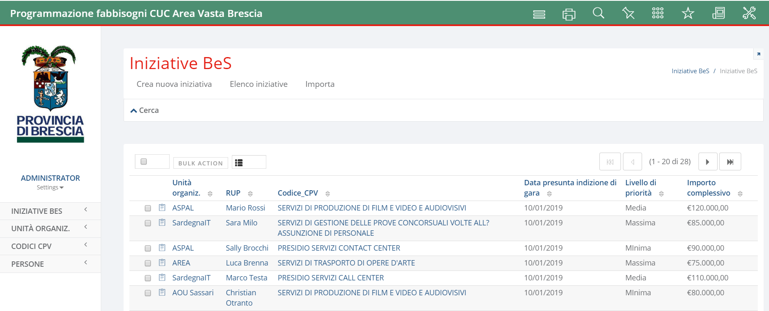
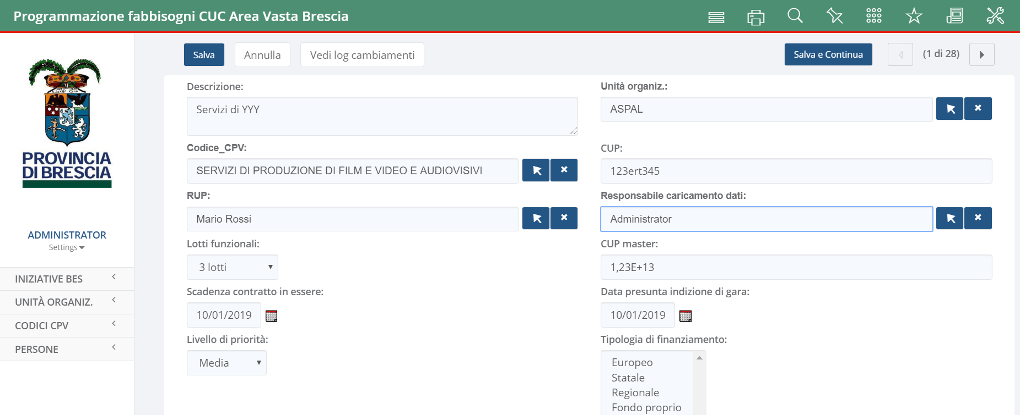
Focus sulle funzionalità del «Cruscotto Acquisti» (1/4)
1. Redazione del programma - 3. Pianificazione attività della CUC/Soggetto aggregatore
Questo modulo supporterà lo svolgimento delle attività periodiche di programmazione previste dalla normativa. Sezioni ad hoc (lavori pubblici, beni e servizi, SIA) consentiranno il censimento delle iniziative di gara
La rilevazione dei fabbisogni e la mappatura delle iniziative per il biennio/triennio successivo consentirebbero a CUC e Comunità Montane di pianificare le attività di centralizzazione delle committenze con maggiore precisione.

Slide 6
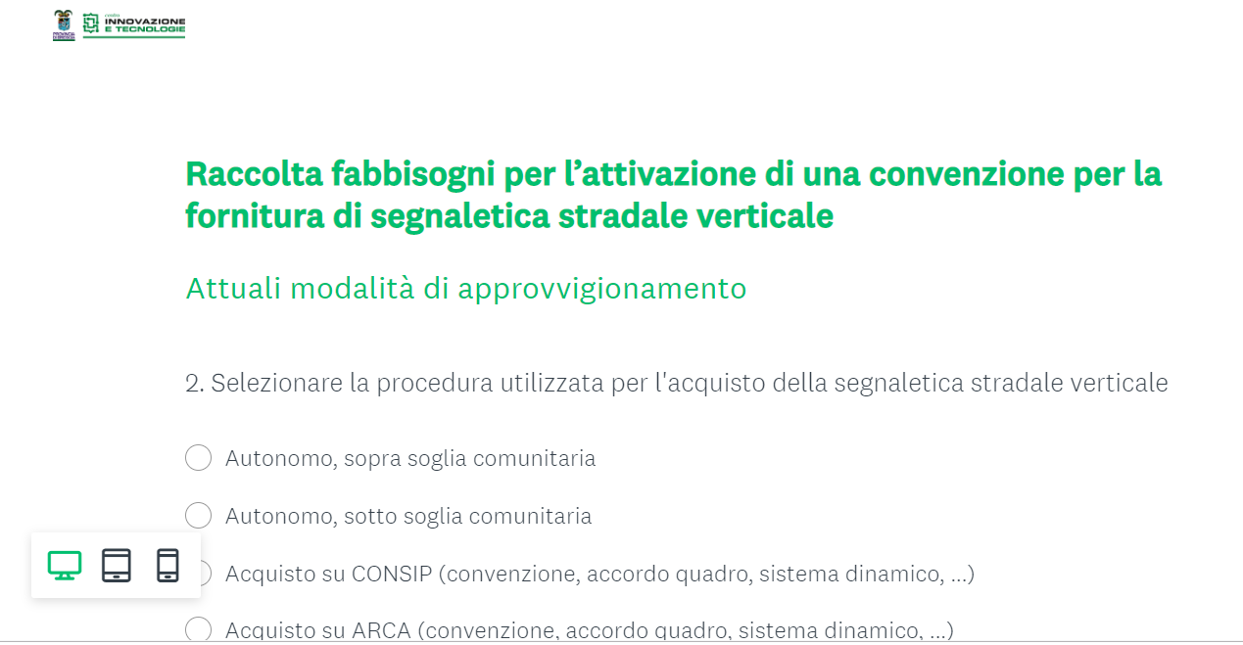
Focus sulle funzionalità del «Cruscotto Acquisti» (2/4)
2. Rilevazione fabbisogni per specifiche gare aggregate
Strumento di demand management a disposizione dei Comuni e sia degli Aggregatori della domanda a differenti livelli (CUC AV Brescia, Comunità Montane, …) per supportare la rilevazione web based dei fabbisogni. Tale modulo può essere utilizzato sin dalle fasi di progettazione di una iniziativa di gara aggregata e favorire un adeguato livello di segmentazione e qualificazione dei fabbisogni complessivi, funzionale alla definizione della migliore strategia di sourcing e, in seconda istanza, a migliorare gli indicatori di adesione ed utilizzo.

Slide 7
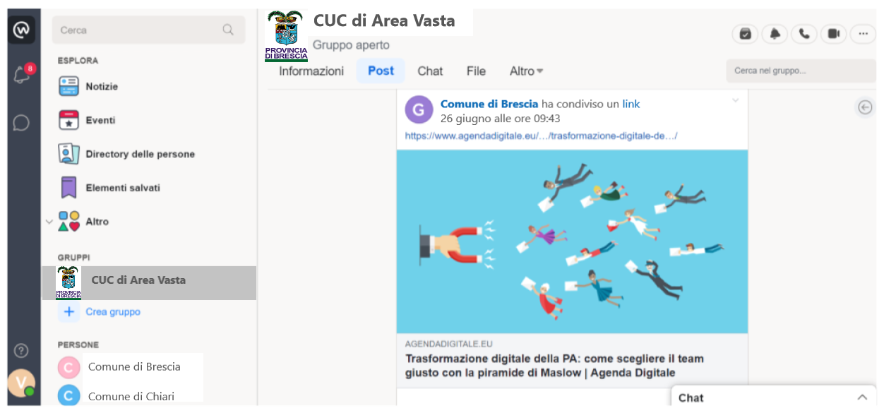
Focus sulle funzionalità del «Cruscotto Acquisti» (3/4)
4. Piattaforma di collaborazione
Si intende attivare una piattaforma di collaborazione che agevoli la connessione tra i soggetti. La piattaforma offrirà specifiche funzionalità per condividere informazioni (es. novità normative, bandi e finanziamenti, soluzioni tecnologiche ), creazione di gruppi di lavoro ristretti, comunicare tramite chat

Slide 8
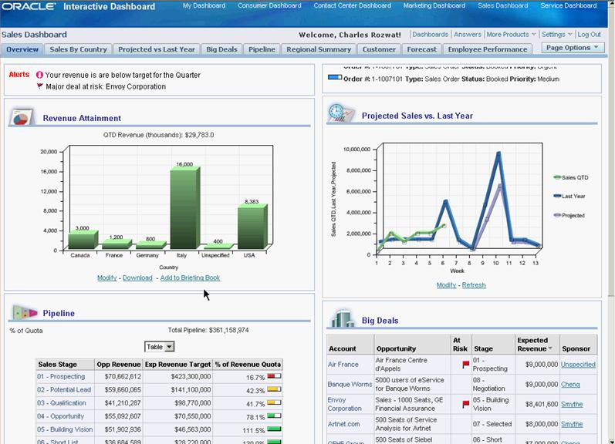
Focus sulle funzionalità del «Cruscotto Acquisti» (4/4)
6. Business Intelligence
Analisi del patrimonio informativo raccolto e gestito attraverso i moduli precedenti, per:
individuare categorie merceologiche per gare aggregate;
far emergere acquisti frammentati;
svolgere attività di benchmark sulle performance della CUC;
analizzare il mercato di una data categoria merceologica;
censire i valori di aggiudicazione per linea di prodotto;
analizzare i risparmi ottenuti rispetto ai costi precedentemente sostenuti;
verificare lo scostamento tra preventivo e consuntivo di spesa.

